Slide 1
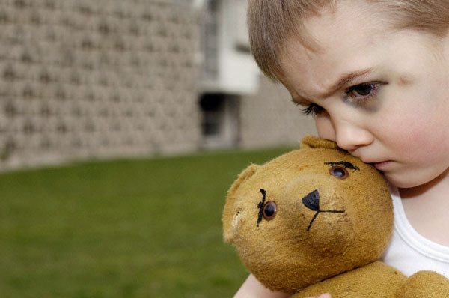
PRZEMOC W RODZINIE

Slide 2
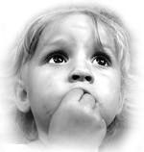
Przez słowo przemoc wobec dziecka rozumie się każde zamierzone lub niezamierzone działanie osoby dorosłej, instytucji, społeczeństwa lub państwa, które ujemnie wpływa na zdrowie, rozwój fizyczny lub psychospołeczny

Slide 3
Profesor Mary Rose McGeady przeprowadziła badania w 1991r, z których wynika że:
co 26 sekund dziecko ucieka z domu,
co 67 sekund nastoletnia dziewczyna rodzi dziecko,
co 47 sekund dziecko zostaje pobite lub zaniedbane,
co 7 minut dziecko jest aresztowane za narkotyki,
co 36 minut dokonuje się zabójstwa dziecka lub dziecko jest poszkodowane w wyniku użycia broni.

Slide 4
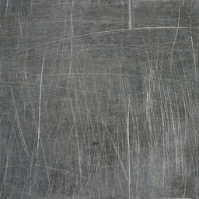
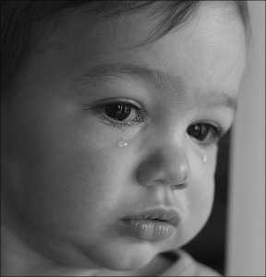
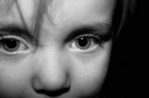
Przemoc przejawia się w czterech wymiarach:
Przemoc fizyczna,
Nadużycie seksualne,
Zaniedbywanie,
Przemoc psychiczna

Slide 5
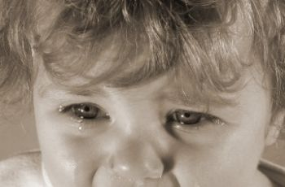
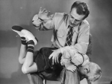
Przemoc fizyczna to wszelkiego
rodzaju zachowania agresji
odnoszące się do ciała dziecka
zaczynając od „klapsów” czy
popychanek, a kończąc na faktycznym maltretowaniu
swojego dziecka obejmującym jego katowanie z
użyciem wymyślnych
narzędzi codziennego
użytku i różnych
sposobów

Slide 6
Nadużycie seksualne to wciąganie swojej pociechy w sferę życia seksualnego
nieadekwatnej do jego etapu rozwojowego ,w sferę działań, których dziecko nie umie zrozumieć i nie jest w stanie zaakceptować. Naruszają one jednocześnie normy prawne i społeczne.
Zaniedbywanie dziecka może obejmować zarówno sferę psychiczną jak i fizyczną i definiowane jest jako niezaspokajanie potrzeb dziecka niezbędnych dla jego prawidłowego rozwoju –potrzeb związanych z odżywianiem ,ubiorem, schronieniem, higieną, opieką medyczną, kształceniem jak też z psychiką dziecka.

Slide 7
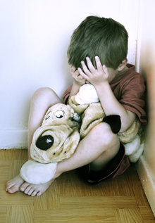
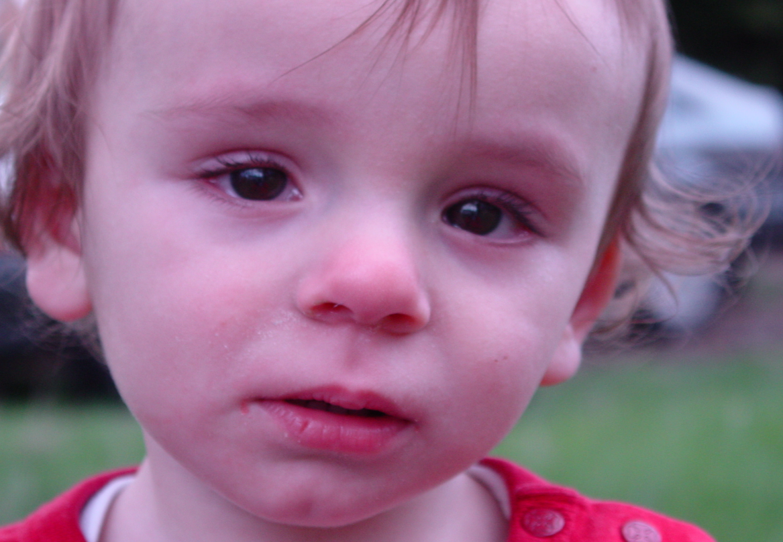
Przemoc psychiczna to wywieranie wpływu na proces myślowy, zachowanie lub stan fizyczny osoby bez jej przyzwolenia przy
użyciu środków komunikacji interpersonalnej. Typowymi
środkami przemocy psychicznej są groźba, inwektywa i
molestowanie psychiczne.

Slide 8
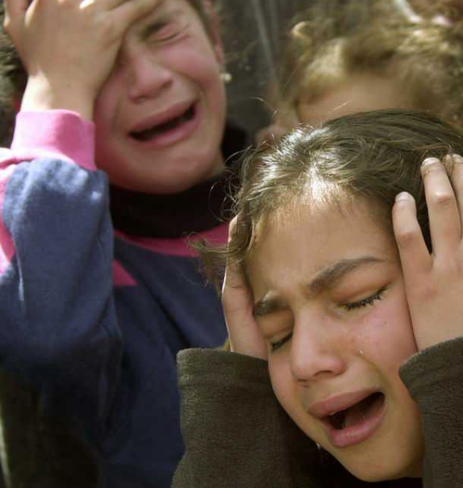
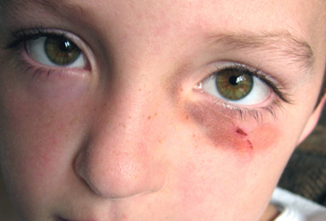
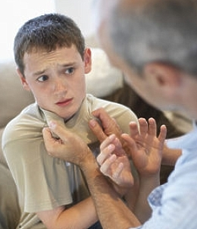
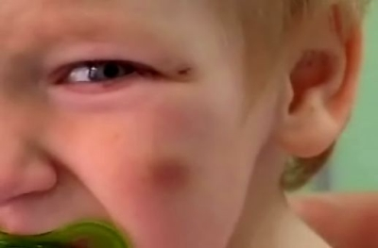

Slide 9
FORMY PRZEMOCY FIZYCZNEJ | A.Piekarska (1991)
klapsy | 81,7%
bicie ręką | 66,8%
spoliczkowanie | 14,0%
bicie przedmiotem | 40,7%
potrząsanie | 30,0%

Slide 10
Formy psychicznego krzywdzenia dziecka | A.Piekarska (1991)
groźby, ostrzeżenia, krzyczenie na dziecko | 84-97%
ośmieszanie | 28,6%
Wrzeszczenie,przekleństwa | 28%
Wyszydzanie | 21%
wyzywanie | 18,1%
Groźby wyrzucenia z domu | 3,5%

Slide 11
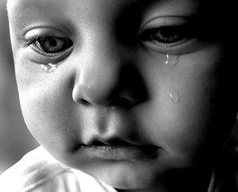
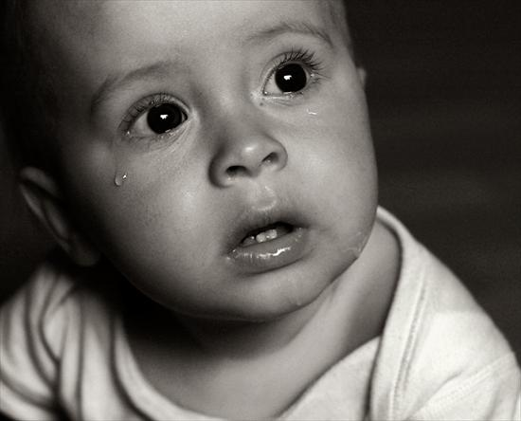

Slide 12
… Tato nie pij pójdź już spać, Zostaw mamę zostaw nas, Wyproś gości późno już, niech idą Chciałabym mieć kiedyś psa, Który będzie bronił nas, chciałabym pójść kiedyś spać, w ciszy ... Tato przytul nas choć raz Powiedz nam że Kochasz nas Chciałabym pójść kiedyś spać, w ciszy czy to ja wam niszczę świat?? Ja mam swój gdy nie ma was Tato ja mam osiem lat Kocham

Slide 13
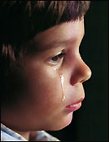
Moim zdaniem używanie
przemocy w rodzinie powinno
być karane. Wielu dorosłych ludzi
twierdzi, że tylko za pomocą
znęcania fizycznego można
dobrze wychować dziecko.
Dzieci, które przeżyły znęcanie
psychiczne, fizyczne bądź
seksualne nigdy o tym nie
zapomną. Wspomnienia, o tym
zostają w nich do końca życia.

Slide 15
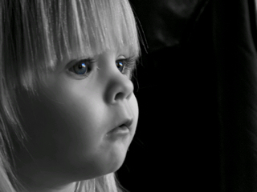
Nikt nie ma prawa bić i poniżać kogokolwiek bez względu na to co zrobił.

Slide 17
A teraz śpij i zapomnij o tym, co widziałeś, co słyszałeś co przeżyłeś i… pomyśl, że to sen, że to wcale nie działo się … tak będzie lepiej… śpij…

Slide 18
Prezentację wykonała Maria Witkowska kl. III „a” Gim. Zespół Szkół w Baczynie

